Slide 1

PATRÓN STATE
Juan García A. , Tomás Machín y Paloma Pérez de Madrid

Slide 2
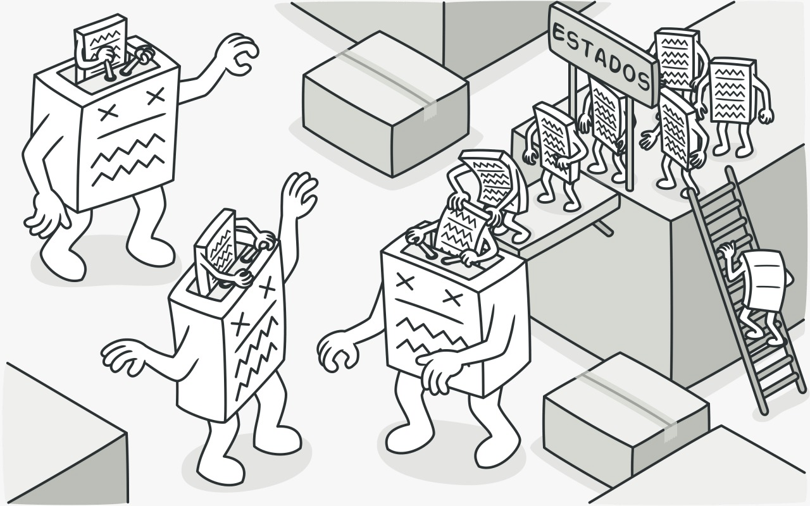
INTRODUCCIÓN
Permite al objeto cambiar su comportamiento cuando su estado interno cambia
Relacionado con el concepto de Máquinas de Estado
“Un Switch de clases”
Sugiere que extraigas todo el código específico del estado y lo metas dentro de un grupo de clases específica

Slide 3
INTRODUCCIÓN
Útil cuando necesitamos que un objeto se comporte de forma diferente dependiendo del estado interno en el que se encuentre
Caso Smartphone:
Móvil bloqueado
Móvil desbloqueado
Batería baja
desbloquear dispositivo
varias funciones
mostrar porcentaje de carga

Slide 4
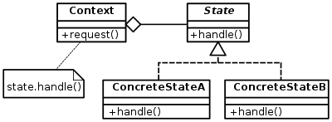

CÓDIGO DE EJEMPLO
El objeto cuyo estado es susceptible de cambiar (Contexto) contendrá una referencia a otro objeto que define los distintos tipos de estado en que se puede encontrar.

Slide 5
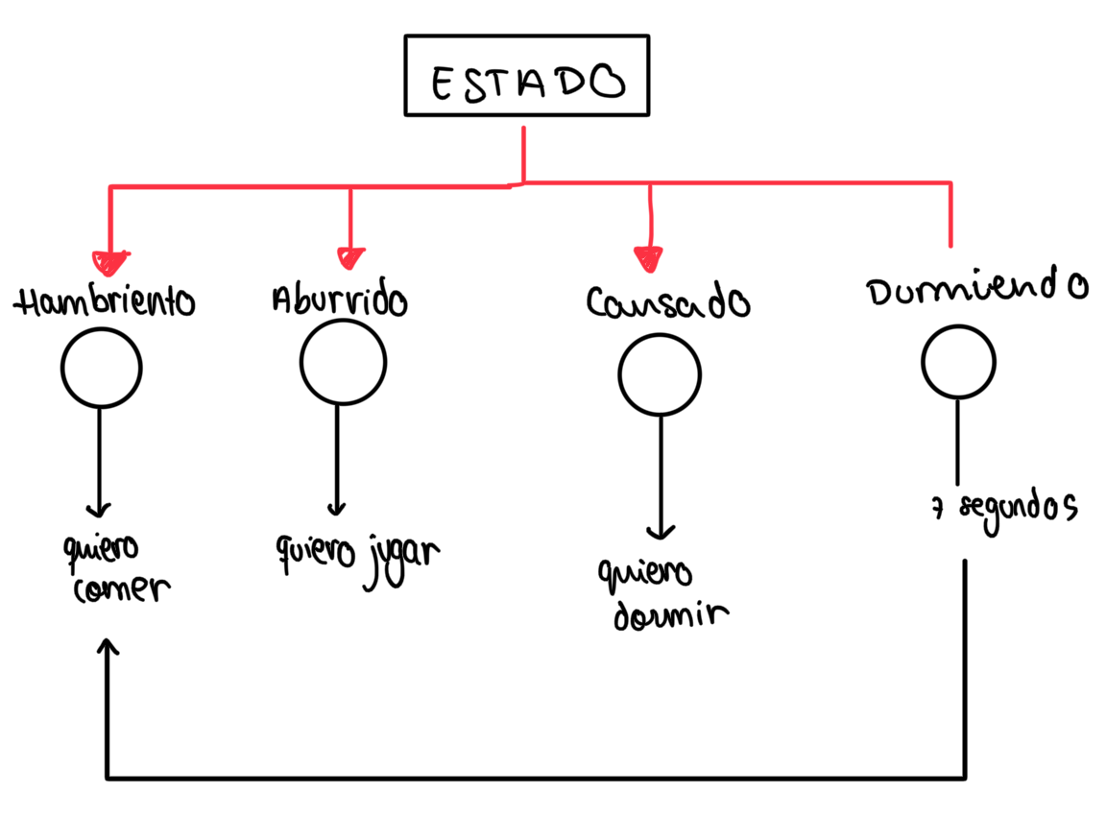
CÓDIGO DE EJEMPLO

Slide 6
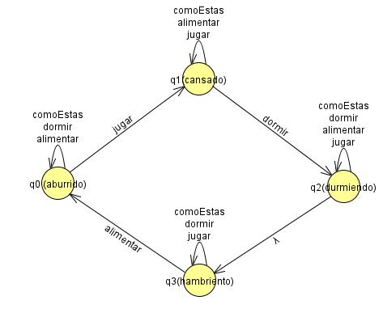
CÓDIGO DE EJEMPLO

Slide 7
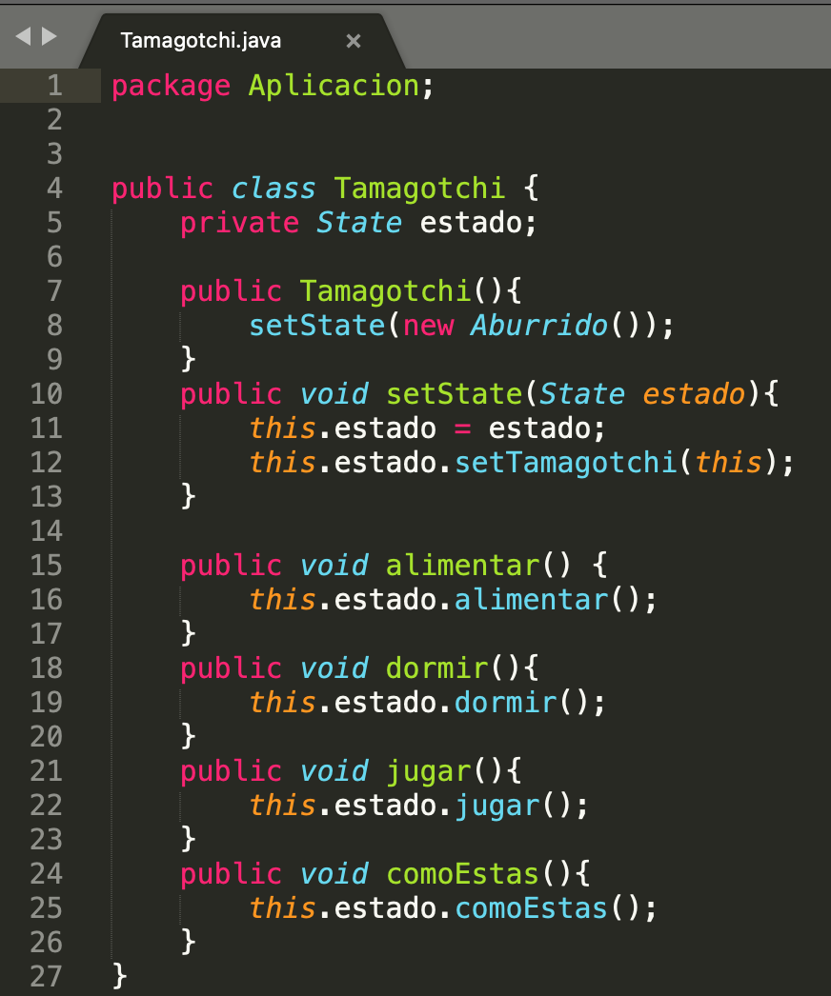
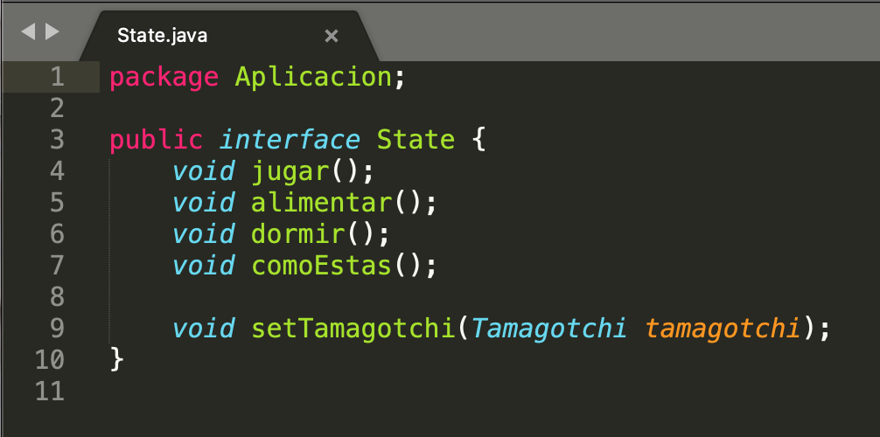
CÓDIGO → State.java y Tamagochi.java

Slide 8
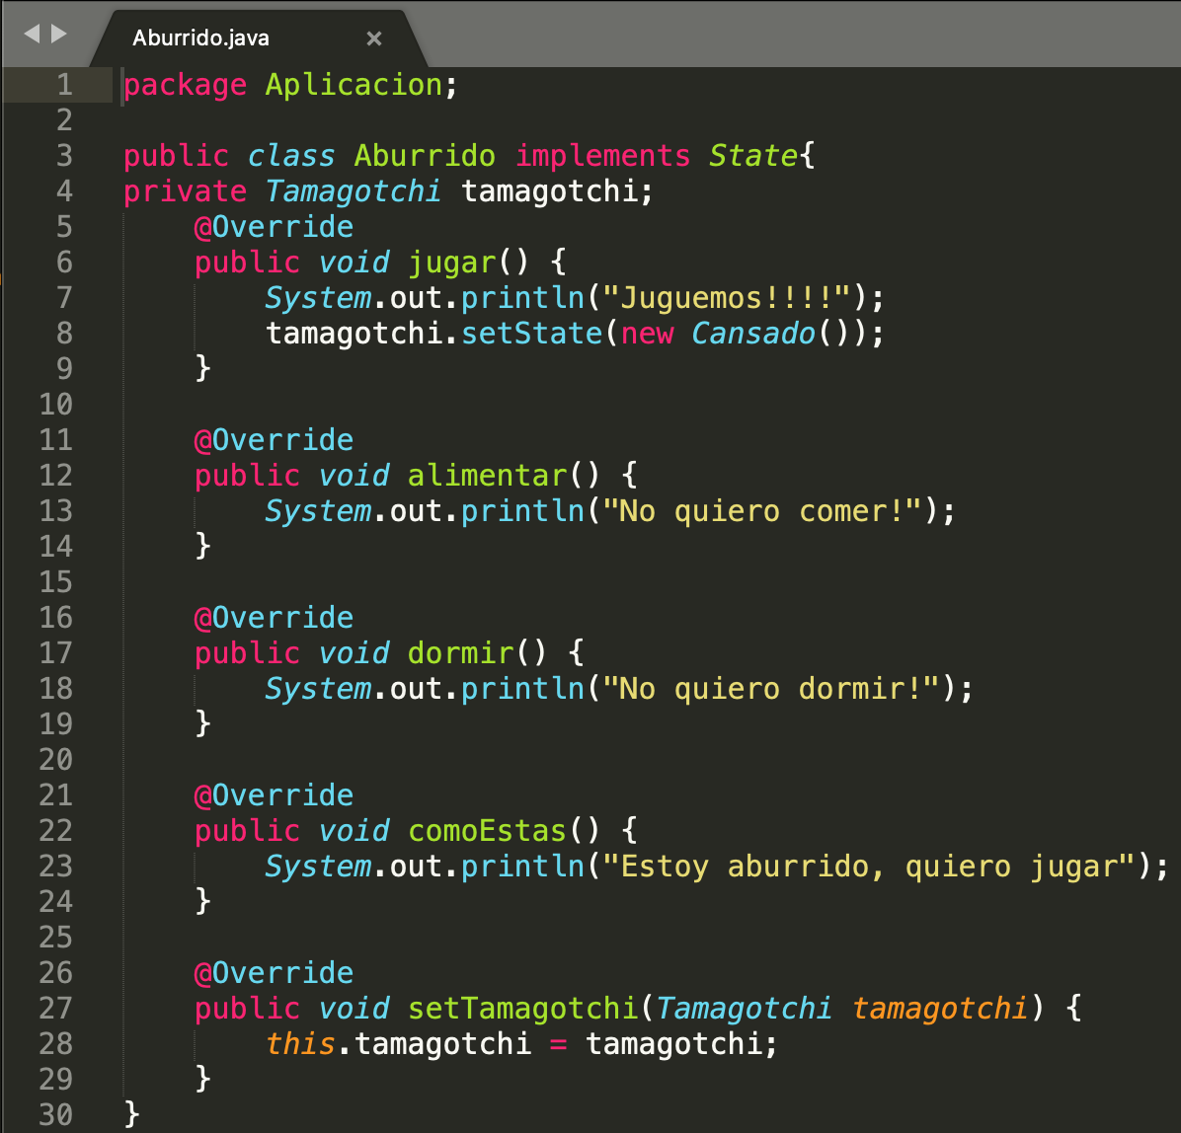
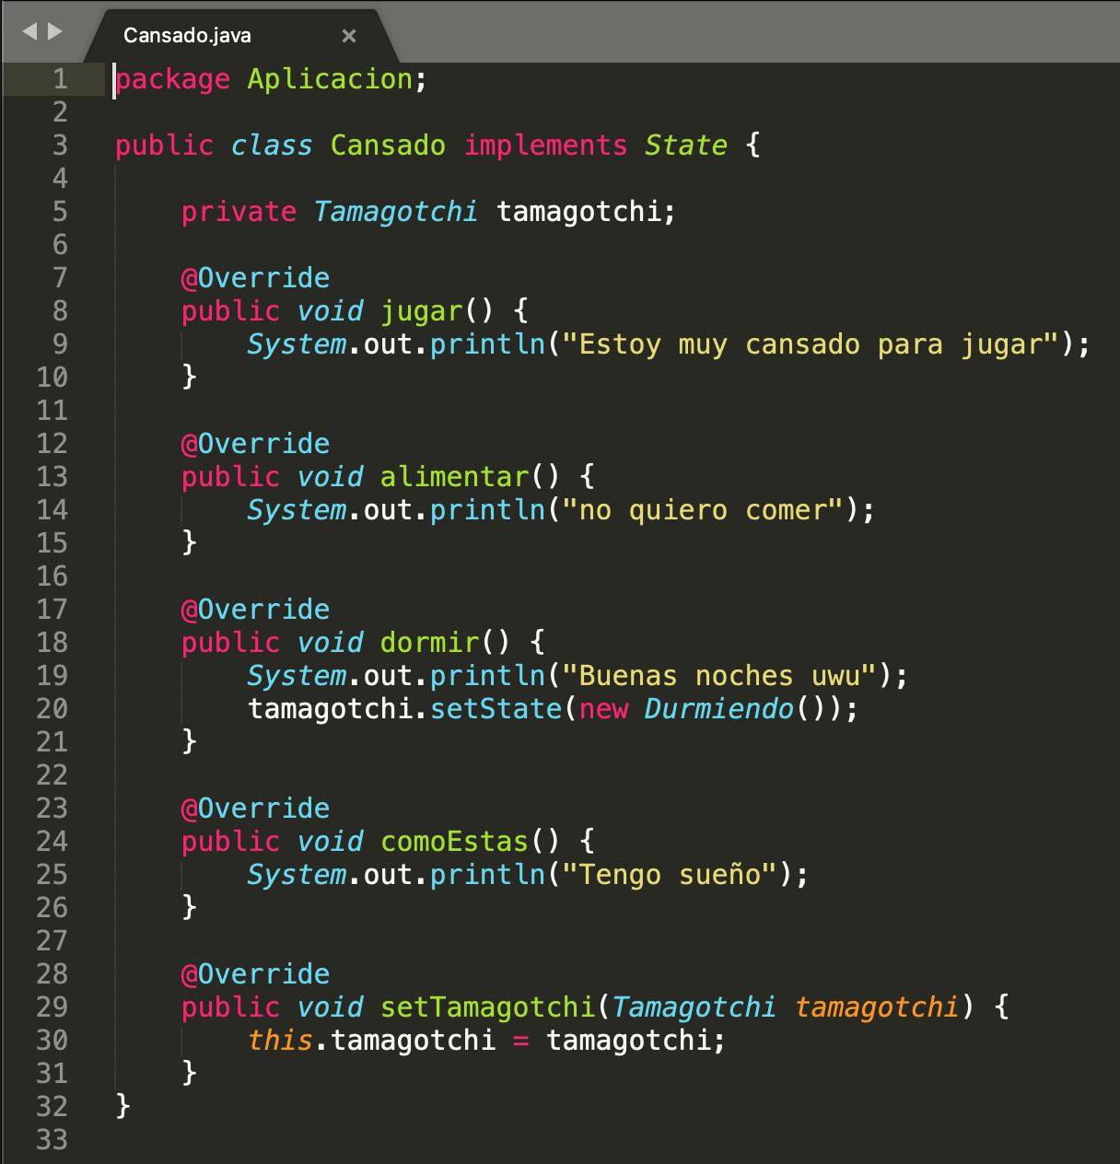
CÓDIGO → concreteStateA y concreteStateB

Slide 9

VENTAJAS
Principio de responsabilidad única.
Principio de abierto/cerrado.
Simplifica el código del contexto → eliminando voluminosos condicionales de máquina de estados.

Slide 10

INCONVENIENTES
Excesivo → pocos estados
Complejo → si los estados son parecidos
Difícil mantenimiento
Complejo para el porgramador

Slide 11
BIBLIOGRAFÍA
Refactoring:
https://refactoring.guru/es/design-patterns/state
https://refactoring.guru/es/design-patterns/state/python/example
Informaticapc.com:
https://informaticapc.com/patrones-de-diseno/state.php

